Slide 1

Centro Universitário SENAC
Bacharelado em Sistemas de Informação
Turma: BSI
Projeto Integrador - Dispositivos Móveis
Marques AutoDetail
Aplicativo Android para consulta de serviços e agendamento em empresas de estética automotiva.
Equipe: Grupo I
MARQUES
AUTODETAIL
Discente: Matheus Foganholi
Orientador: Prof. Me. Ozias G. Santos
Disciplina: Projeto Integrador com ênfase em Dispositivos Móveis

Slide 2
Sumário da Apresentação
1. Apresentação geral
2. Justificativa e objetivos
3. Guia de estilos
4. Heurísticas de usabilidade
5. Interfaces e fluxo principal
6. Banco de dados e arquitetura técnica
7. Testes de usabilidade e resultados
MARQUES
AUTODETAIL

Slide 3
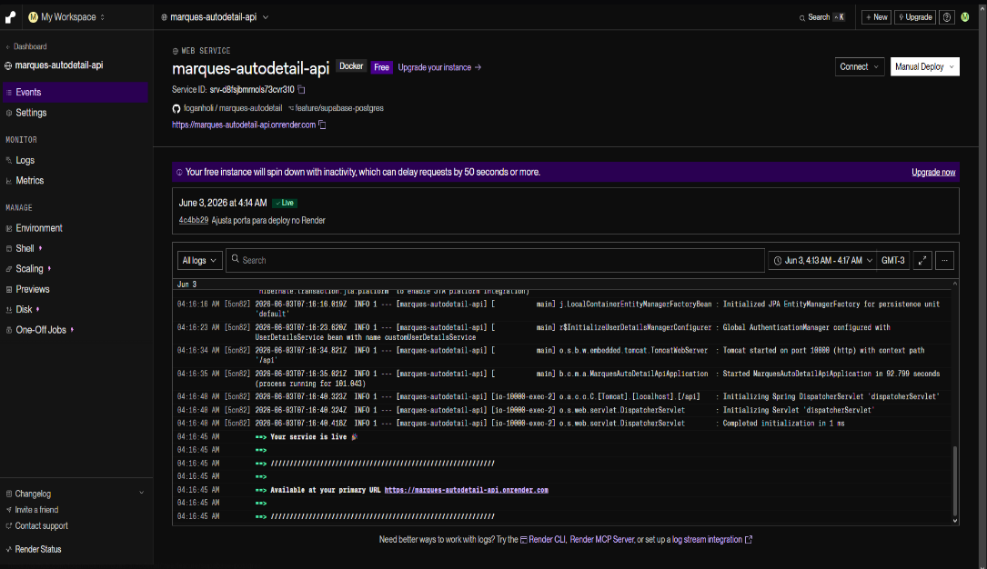
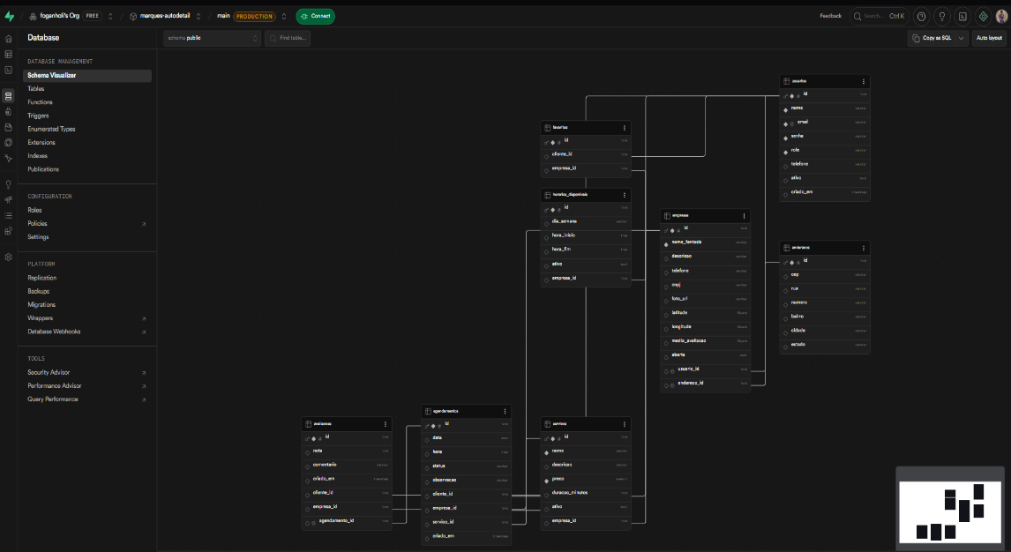
1. Apresentação geral
O Marques AutoDetail conecta clientes a empresas de estética automotiva.
O usuário pode cadastrar-se, autenticar-se, consultar empresas, serviços e horários.
O aplicativo permite criar e acompanhar agendamentos pelo celular.
API ONLINE

Slide 4
2. Justificativa e objetivos do Projeto
A busca por serviços automotivos geralmente depende de contatos dispersos e atendimento manual. O projeto centraliza informações e facilita o agendamento.
Objetivo geral
Disponibilizar uma solução móvel segura para localizar empresas e agendar serviços.
Objetivos específicos
Cadastro e login com JWT
Consulta de empresas, serviços e horários
Criação e acompanhamento de agendamentos
Persistência online no PostgreSQL/Supabase
FOCO NO CLIENTE

Slide 5
3. Guia de estilos
Interface Android nativa em Kotlin e XML
Azul como cor principal: confiança e tecnologia
Laranja como destaque: energia e setor automotivo
Fundo claro, contraste elevado e botões objetivos
Tipografia legível e navegação direta
Ícones reconhecíveis e mensagens de retorno
MARQUES AUTODETAIL
Aplicativo móvel de estética automotiva
AZUL
Navegação
LARANJA
Destaques
IDENTIDADE
Visual limpo, moderno e automotivo
IDENTIDADE VISUAL

Slide 6
4. Heurísticas de usabilidade
As decisões de interface foram orientadas pelas heurísticas de Jakob Nielsen.
VISIBILIDADE
Mensagens de carregamento, sucesso e erro informam o resultado das ações.
CONSISTÊNCIA
Botões, cores, títulos e navegação mantêm o mesmo padrão entre as telas.
PREVENÇÃO DE ERROS
Validações impedem campos vazios, datas inválidas e acesso sem autenticação.
USABILIDADE

Slide 7
5. Interfaces e fluxo principal
Fluxo principal executado pelo usuário no aplicativo:
1. CADASTRO / LOGIN
Criação da conta e autenticação segura.
2. EMPRESAS
Consulta das empresas disponíveis.
3. SERVIÇOS
Escolha do serviço e horário.
4. AGENDAMENTO
Confirmação e acompanhamento.

Slide 8

6. Banco de dados e relacionamentos
O PostgreSQL no Supabase mantém usuários, empresas, endereços, serviços, horários, agendamentos, favoritos e avaliações. Chaves estrangeiras e índices garantem integridade e desempenho.
ARQUITETURA
Android Kotlin/XML
↓ Retrofit + HTTPS
API Spring Boot + JWT
↓ JPA / JDBC
PostgreSQL no Supabase
A API está hospedada no Render e o Android não acessa o banco diretamente.
SUPABASE

Slide 9


7. Testes e resultados
Foram verificados cadastro, login, geração de token JWT, perfil, criação/listagem/cancelamento de agendamentos e respostas para erros comuns.
TESTES APROVADOS
Resultados: backend compilado com Maven, testes automatizados aprovados, APK Android gerado e API online respondendo HTTP 200. Rotas protegidas rejeitam token inválido com HTTP 401.

